Slide 1

ЛОГИЧЕСКОЕ МЫШЛЕНИЕ
1. Мышление и логика
2. Типы мышления
Здесь и далее многое взято из книги Джо У. Ф. Лау «Введение в
критическое мышление»

Slide 2

ЛОГИЧЕСКОЕ МЫШЛЕНИЕ
Мышление человека — это психический процесс обработки
информации и установления связей между предметами, их
свойствами или явлениями окружающего мира. Мышление
позволяет человеку находить связи между феноменами
действительности, но чтобы найденные связи, действительно,
отражали истинное положение дел, мышление должно быть
объективным, правильным или, другими словами, логичным, то
есть подчиненным законам логики.
Логика в переводе с греческого имеет несколько значений: «наука
о правильном мышлении», «искусство рассуждения», «речь»,
«рассуждение» и даже «мысль».
Логическое мышление – это мыслительный процесс, при котором
человек использует логические понятия и конструкции, которому
свойственна доказательность, рассудительность, и целью
которого является получение обоснованного вывода из имеющихся
предпосылок.

Slide 3
ОБРАЗНО-ЛОГИЧЕСКОЕ МЫШЛЕНИЕ
Образно-логическое мышление(наглядно-образное мышление)
– различные мыслительные процессы так называемого «образного»
решения задач, которое предполагает визуальное представление
ситуации и оперирование образами составляющих её предметов.
Наглядно-образное мышление, по сути, является синонимом слова
«воображение», которое позволяет нам наиболее ярко и четко
воссоздавать все многообразие различных фактических
характеристик предмета или явления.
Тест Равена. Шкала прогрессивных матриц.
Источник: https://psycabi.net/testy/717-test-ravena-progressivnye-matritsy-raven-progressiv-
matrices-metodiki-dlya-diagnostiki-intellekta-vzroslykh

Slide 4
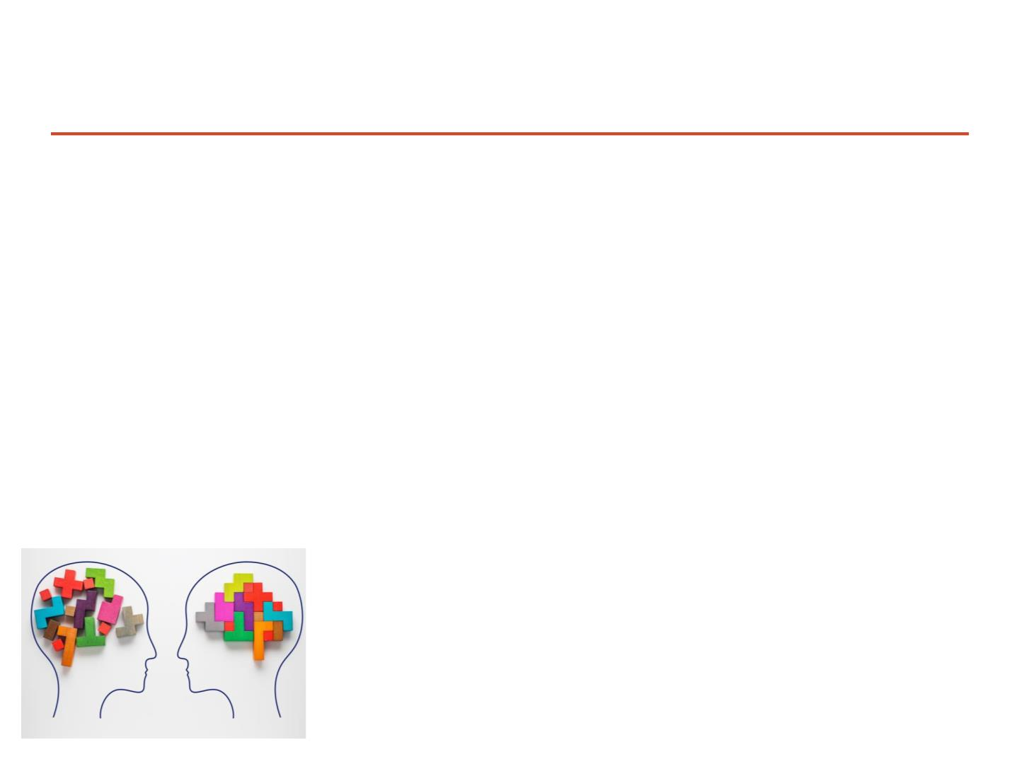
АБСТРАКТНО-ЛОГИЧЕСКОЕ МЫШЛЕНИЕ
Абстрактно-логическое мышление – это совершение
мыслительного процесса при помощи категорий, которых нет в
природе (абстракций). Абстрактное мышление помогает
человеку моделировать отношения не только между
реальными объектами, но также и между абстрактными и
образными представлениями, которые создало само
мышление. Абстрактно-логическое мышление имеет несколько
форм: понятие, суждение и умозаключение.

Slide 5
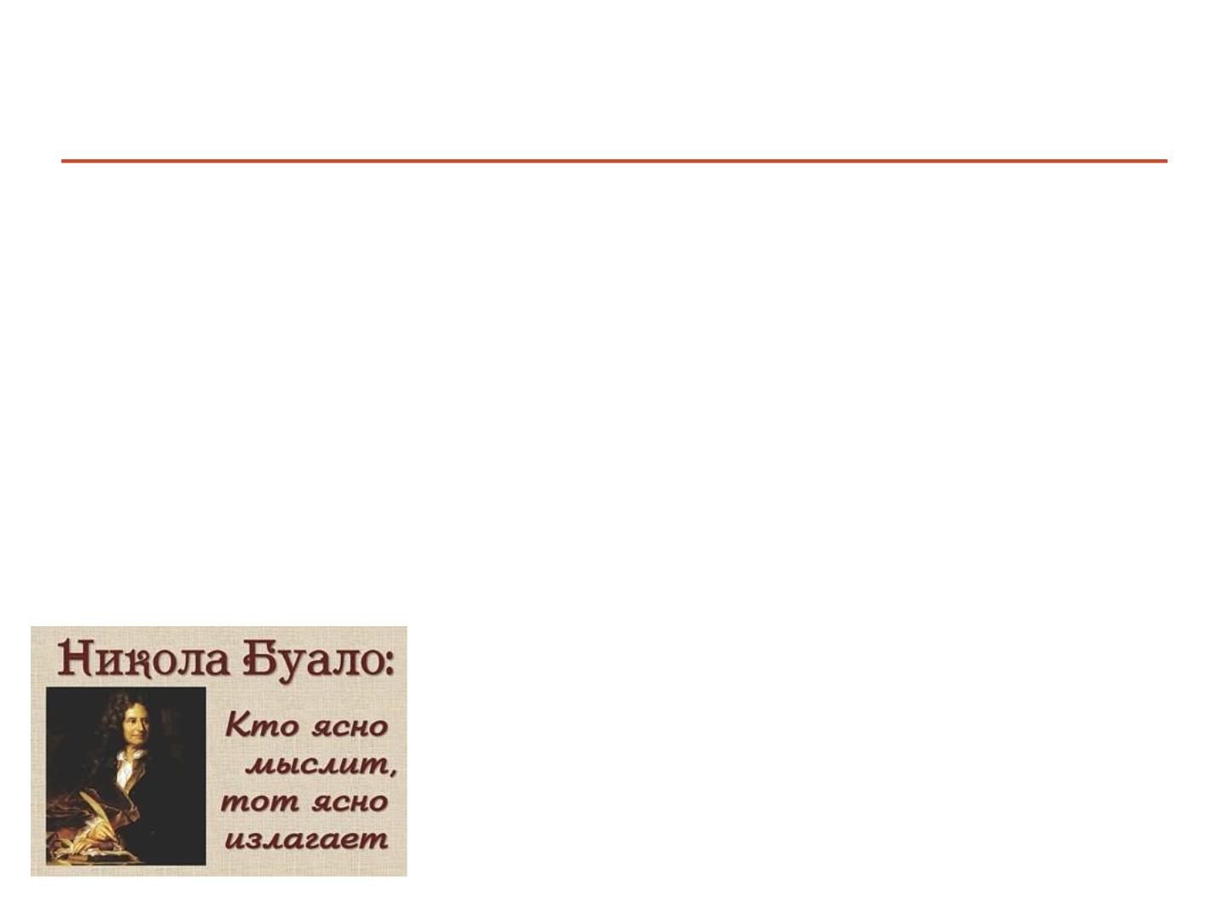
СЛОВЕСНО-ЛОГИЧЕСКОЕ МЫШЛЕНИЕ
Словесно-логическое мышление (вербально-логическое
мышление) — один из видов логического мышления,
характеризующийся использованием языковых средств и
речевых конструкций. Данный вид мышления предполагает
не только умелое использование мыслительных процессов,
но и грамотное владение своей речью.

Slide 6
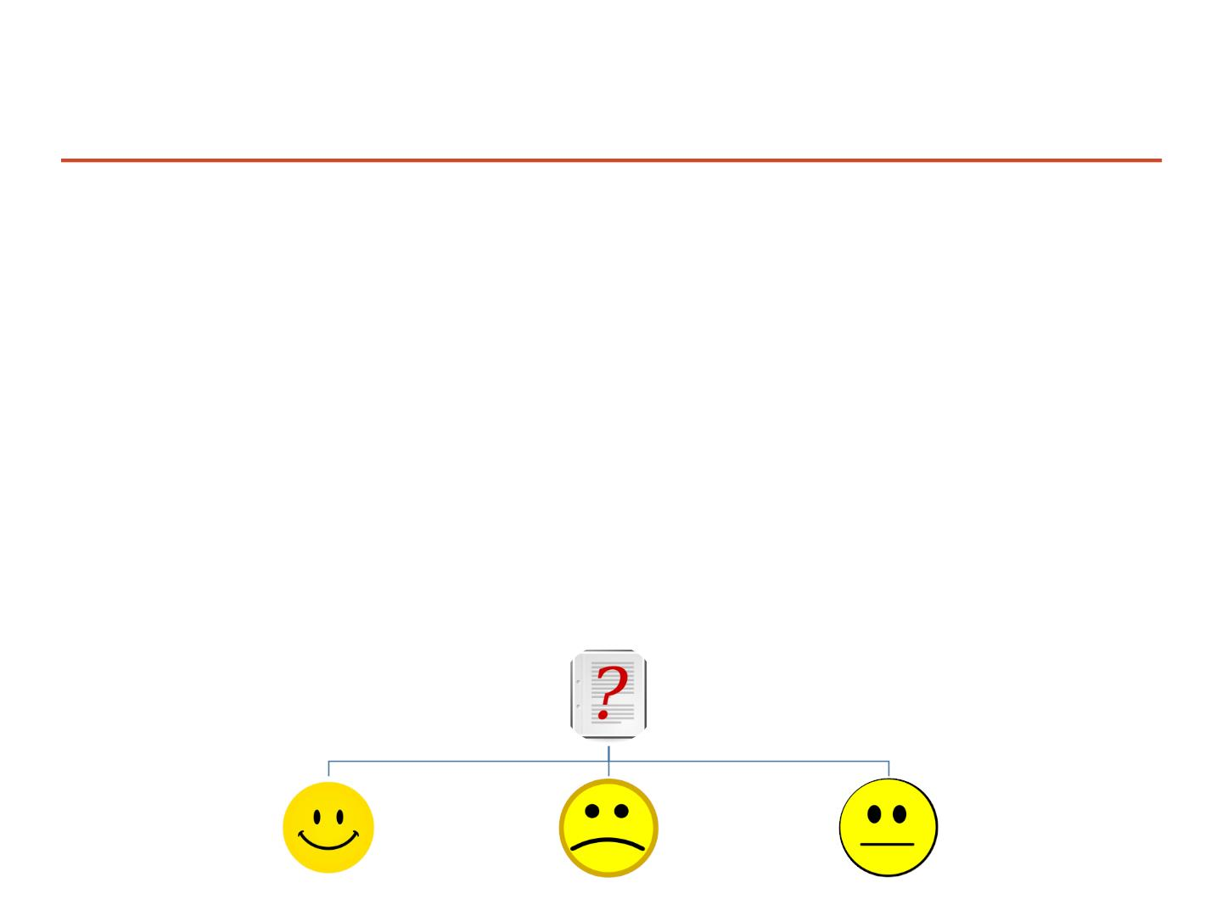
ИСТИНА
«Говорить о сущем, что его нет, или о не сущем, что оно
есть — значит говорить ложное, а говорить, что сущее
есть и не сущее не есть, — значить говорить истинное»
(Аристотель, Метафизика).
Истина — это вопрос соответствия реальности.
Релятивизм — это уверенность в том, что не существует
объективной истины.
Мягкий релятивизм — не все, но некоторые виды истины
могут быть относительными.
Утверждение
Истинно
(True)
Ложно
(Falsehood)
Не имеет
значения
истинности

Slide 7
РАЦИОНАЛЬНОЕ ПОЗНАНИЕ
Рациональное познание – это знание о внутренних характеристиках
объекта, знание абстрактное и обобщенное.
Рациональное познание делится на 3 формы: понятие, суждение,
умозаключение.
1. Понятие – форма мысли, в которой обобщаются и выделяются некие
классы предметов по их общим признакам.
2. Суждение – это форма мышления, выраженное в виде
повествовательного предложения, в котором нечто утверждается или
отрицается об объекте.
3. Умозаключение (теория) – это форма мышления, посредством которой
из одного или нескольких суждений, называемых посылками, мы
получаем новое суждение, логически вытекающее из исходных посылов.

Slide 8
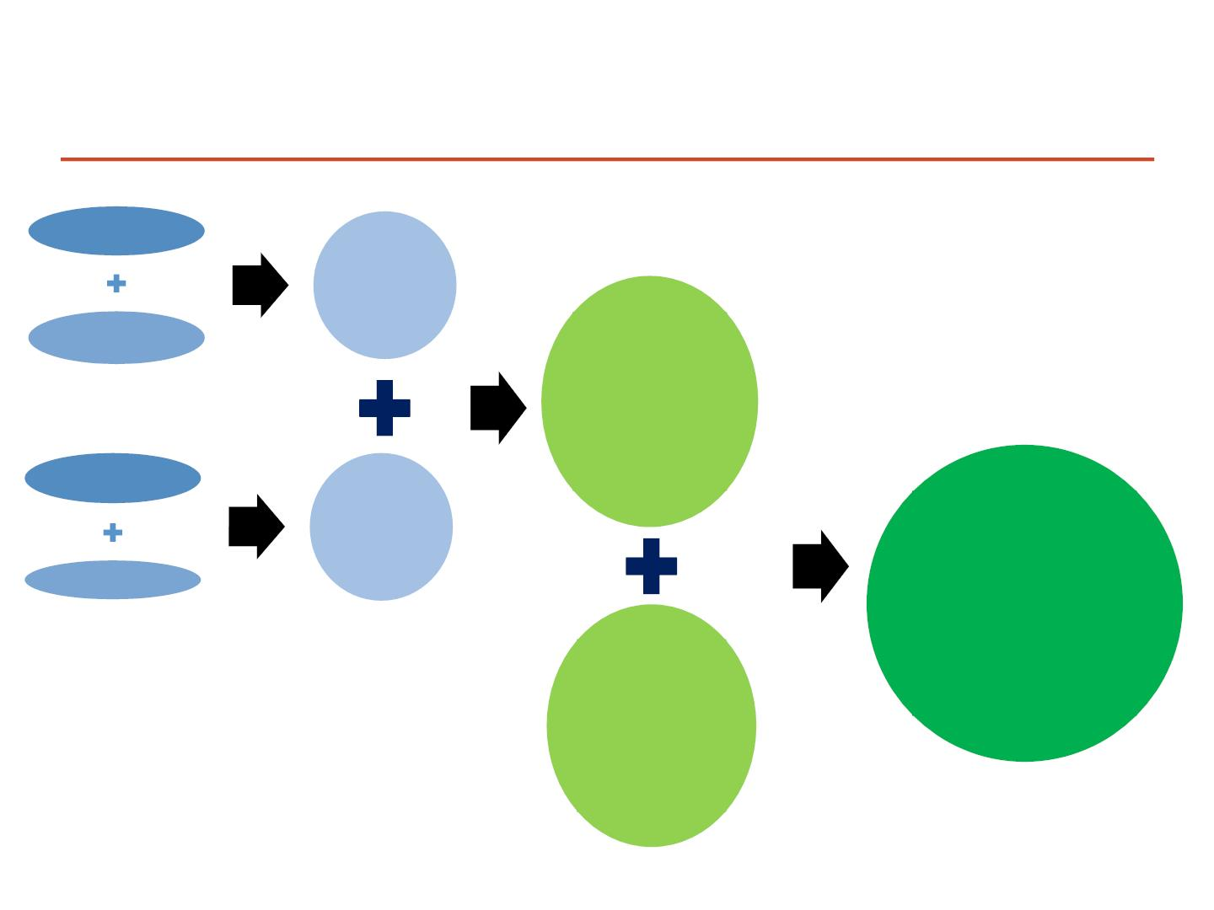
СПОСОБ СВЯЗИ ЭЛЕМЕНТОВ МЫСЛИ
Признак
Понятие
Признак
Суждение
Признак
Понятие
Признак
Умозаключение
Суждение

Slide 9
СУЖДЕНИЕ
А. Суждение – это форма мышления, выраженное в виде повествовательного
предложения, в котором нечто утверждается или отрицается об объекте.
Б. Высказывание — форма мышления, в которой что-либо утверждается
или отрицается о предметах, их свойствах, или отношениях.
Суждение может быть либо истинным, либо ложным.
Характеризуется своим содержанием и формой.
Если вспомнить треугольник Фреге, то высказывание будет находиться на
вершине, обозначающей знак, суждение будет составлять его смысл, а истина и
ложь – значение.

Slide 10
ВЫСКАЗЫВАНИЯ
Определим высказывание как утвердительное
предложение.
Утвердительное предложение — это завершенное
предложение,
посредствам
которого
делается
утверждение.
Утверждения (суждения) обязаны быть грамматически
верными и завершёнными.
Как можно проверить утверждение на истинность?
Ваши варианты…

Slide 11

ВИДЫ ИСТИНЫ
Аналитическое утверждение: ложь или истина в нём определяется
исключительно в силу значения употребляемых слов
• В каждом квадрате четыре стороны (И)
• Жидкость не учатся ничему (Л)
Эмпирическое утверждение: ложь или истина зависят от условной
информации об окружающем мире, от фактов, которые могли бы оказаться
иными при других условиях (например, при других физических законах)
• Любой цвет можно получить путём смешения синего, зелёного и красного (И)
• Тяжёлое тело падает медленнее лёгкого (Л)
Оценочное утверждение: лож или истина определяется, как правило,
моральными принципами или пониманием что нам следует или не следует
делать
• Каждый человек заслуживает уважительного отношения к себе (И)
• Животных нужно бить (Л)

Slide 12
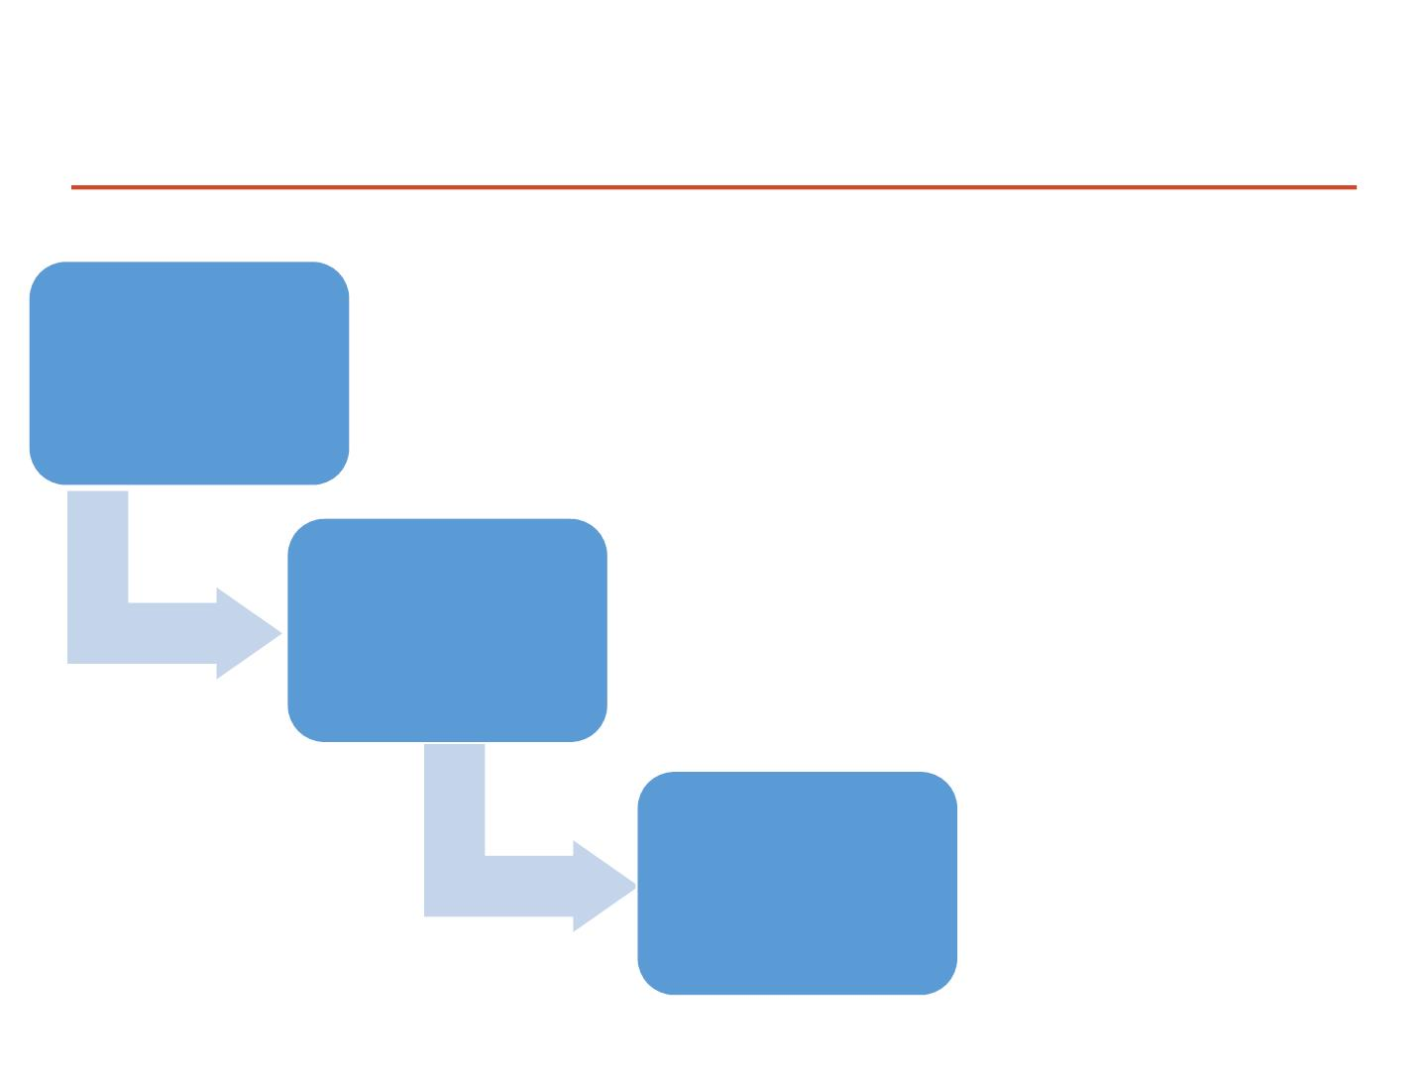
АНАЛИЗ ВОПРОСОВ И ПРОБЛЕМ
1. Самый крутой в мире автомобиль?
2. Нужно ли ограничивать максимальную скорость?
• 1. Что значит крутой?
Вопросы о
значении
• 2. Что значит максимальная скорость? Где нужно
ограничивать максимальную скорость? С какой
целью?...
Вопросы об
эмпирических
фактах
• 1. Какой автомобиль разгоняется до 100 км/ч быстрее других?
• 2. Как скорость влияет на безопасность водителей и пешеходов?
Есть ли корреляция между скоростью движения и тяжестью
травм?
Оценочные
вопросы
• 2. Отношение к «гонщикам» на
дорогах? Какую реакцию у
водителей и пешеходов вызовет
подобное ограничение?

Slide 13
БАЗОВЫЕ ПОНЯТИЯ ЛОГИКИ
1. Согласованность
2. Логическое следование
3. Логическая сила
4. Логическая равнозначность

Slide 14
СОГЛАСОВАННОСТЬ
Согласованность. Набор утверждений можно считать согласованным, только в том
случае когда логически возможна ситуация в которой все они одновременно будут
истинными.
• Несогласованные суждения, по сути есть противоречия. «Солнце светит» и «Солнце
не светит»
• Отдельное утверждение может быть согласованным или нет, в зависимости
допустимо ли оно с точки зрения логики. «Париж находится в Италии» — согласовано,
но ложно.
• Согласованность зависит от логической возможности, допускающей истинность каждого
из них в одной и той же ситуации. Это не означает что они обязательно должны быть
истинными здесь и сейчас. Возможно просто придумать логически не противоречивую
ситуацию. «Париж находится в Италии» и «В Париже никто не живёт» — согласованы.
• Утверждения являющиеся истинными в действительности всегда согласованы.

Slide 15
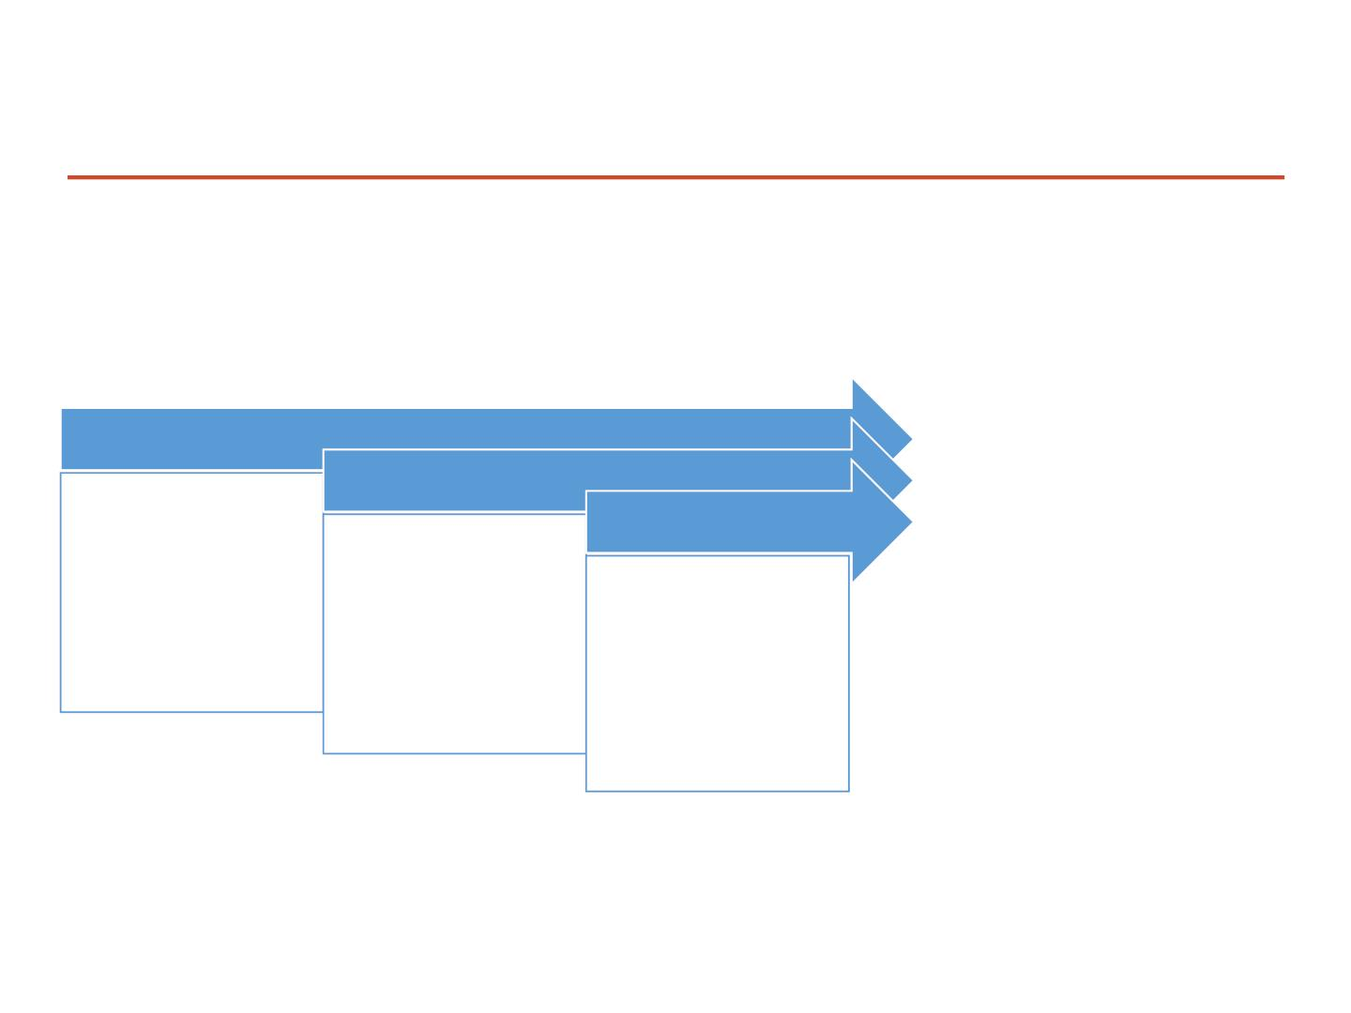
ЛОГИЧЕСКОЕ СЛЕДОВАНИЕ
Набор утверждений P1…Pn приводит к утверждению Q. если и
только если Q логически следует из P1…Pn. То есть если
Q тоже
истина
P1
…
Истина
Pn
Истина
Истина
P=>Q
P: В Сирии взорвалась бомба. Q: Что-то где-то взорвалось. (Прямое - да,
обратное – нет)
Q логическое следствие P. Символическая запись: P=>Q

Slide 16
ЛОГИЧЕСКОЕ СЛЕДОВАНИЕ
Важно!
• Набор истинных суждений не может иметь ложных
последствий.
• Набор ложных суждений может вести к истинным
последствиям.
Отсюда следует избегать следующих конструкций:
Ваша теория приводит к выводу Q
Ваша теория ложная.
Следовательно, Q не может быть верным выводом.

Slide 17
ЛОГИЧЕСКАЯ СИЛА
Если утверждение P ведёт к утверждению Q, но не
наоборот, то P сильнее Q.
Утверждение «Этот самолёт Boing 747» более сильное,
чем просто «Это самолёт». Сильное убеждение более
информативно, но выше вероятность что оно может
оказаться ложным.
Как сделать утверждение слабее?
Зачем делать утверждение слабее? И всегда ли это надо?

Slide 18
ЛОГИЧЕСКАЯ РАВНОЗНАЧНОСТЬ
Если утверждение P ведёт к утверждению Q и,
наоборот, Q ведёт к P, то P и Q логически
равнозначны. Символьно: P⬄Q.
Когда два утверждения логически равнозначны,
они обязательно имеют одинаковое значение
истинности.
Приведите примеры логической равнозначности.

